Slide 1
Projet A logiciel:powerpoint
Cycle de vie d'une
Plante à fleurs
Par Anabelle cliche

Slide 2
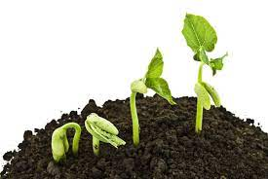
Germination

Slide 3
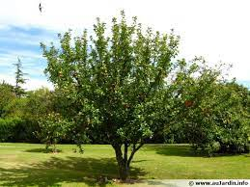
Croissance

Slide 4
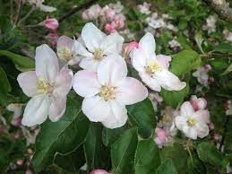
Floraison

Slide 5
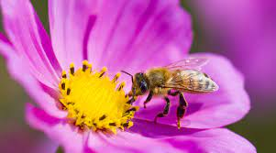
Pollinisation

Slide 6
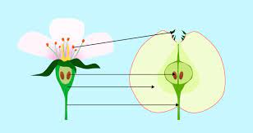
Fécondation

Slide 7
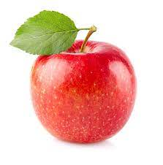
Fructification

